Slide 1
Классификация лиц с использованием ансамбля

Slide 2
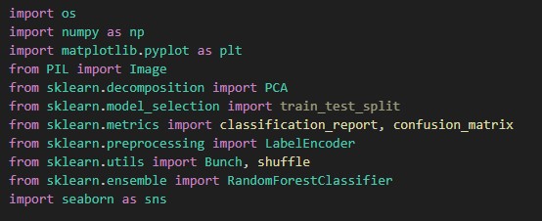
Импорт библиотек
os, numpy, PIL: работа с файлами, массивами и изображениями
matplotlib, seaborn: визуализация
scikit-learn: обучение, метрики, предобработка

Slide 3
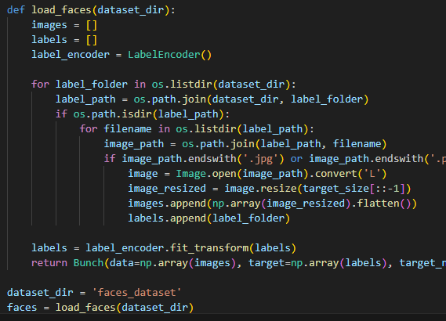
Загрузка изображений
Загружаются изображения из папок
Приведение к серому цвету и размеру 128x128
Кодировка классов с помощью LabelEncoder

Slide 4
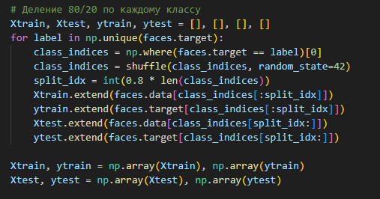
Разделение выборки
Деление данных: 80% для обучения, 20% — для теста
Внутри каждого класса по отдельности

Slide 5
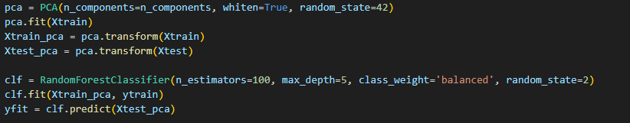
PCA и обучение
PCA снижает размерность признаков
Random Forest обучается на преобразованных данных

Slide 6
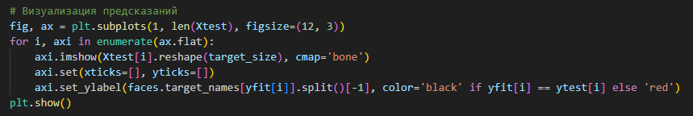
Предсказания
Визуальное сравнение предсказания и истинной метки
Ошибки подсвечиваются красным цветом

Slide 7
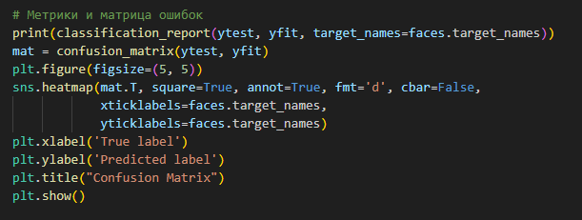
Оценка модели
Метрики precision, recall, f1-score
Матрица ошибок с количеством совпадений и ошибок

Slide 8
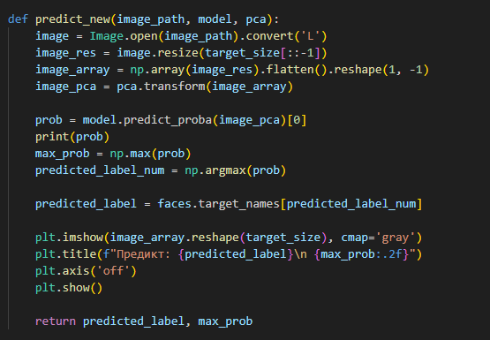
Функция предсказания
Обработка одного нового изображения
Прогноз с отображением вероятности

Slide 9
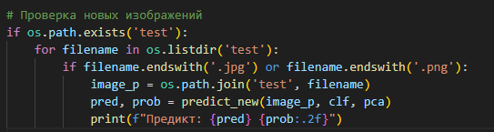
Прогноз новых изображений
Загружает все изображения из папки test
Отображает и распознаёт каждое из них

Slide 10
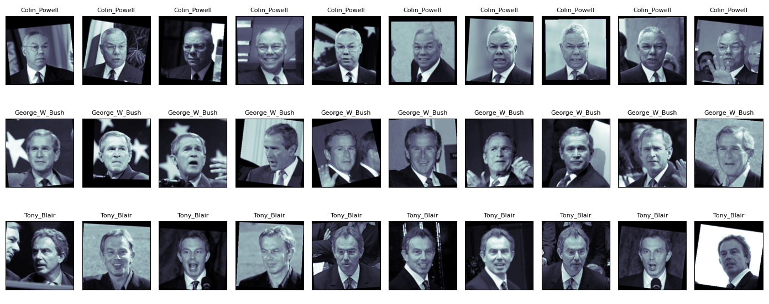
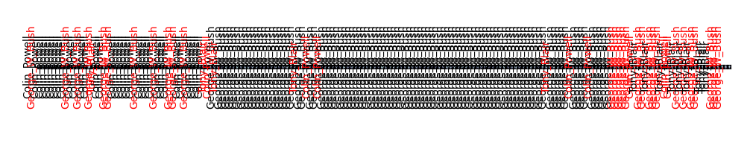
Демонстрация

Slide 11
